Slide 1
Code Review
서필립 송문선 오상빈

Slide 2
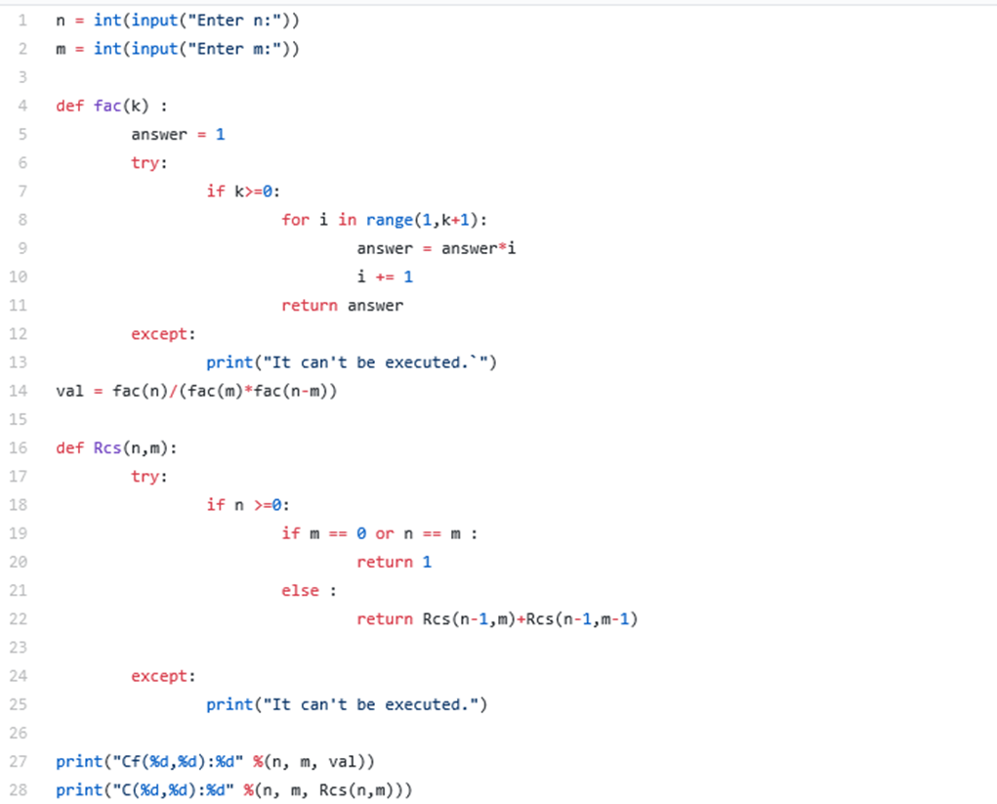
수정해야 될 점:
오류 처리가 되지 않았다.

Slide 3
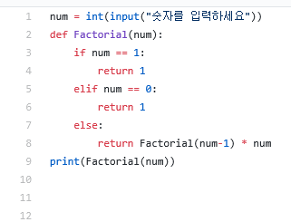
과제를 착각해 팩토리얼을 재귀 함수로 짰다.
수정 해야 될 점 :
조합 코드 다시 짜기

Slide 4
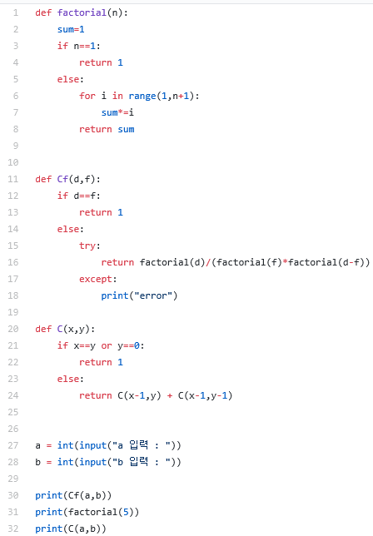
수정 해야 될 점 :
없다.
최종코드

